Slide 1
«Знакомство с профессией»
Урок по профориентации в 8-9 классах коррекционной школы VIII вида.
Автор-составитель: педагог-психолог МБОУ СКОШ Рыбалко Татьяна Владимировна

Slide 2
ЦЕЛЬ:
1. Познакомить учащихся с профессией автомеханика и учебным заведением, где можно освоить эту специальность.

Slide 3
ЗАДАЧИ:
1.Оказать профориентационную поддержку учащимся в процессе выбора сферы будущей профессиональной деятельности.
2. Выработать у школьников сознательное отношение к труду, профессиональное самоопределение в условиях свободы выбора сферы деятельности в соответствии со своими возможностями, способностями и с учетом требований рынка труда.
3. Научить анализировать свои возможности и способности (сформировать потребность в осознании и оценке качеств и возможностей своей личности);
4. Выработать умение высказывать свою точку зрения на рассматриваемые вопросы.

Slide 4
Вопросы для презентации «Профессия автомеханик»
1. Назовите объект труда, конечный результат работы.
2. Охарактеризуйте условия работы, режим труда.
3. Какое значение имеет данная профессия для общества?

Slide 5
4. Предполагает ли данная профессия интенсивное общение с людьми?
5. Где можно её получить?
6. Какими личными качествами должен обладать представитель этой профессии?
7. Существуют ли к данной профессии медицинские противопоказания?
8. Назовите приблизительно заработную плату специалистов данной профессии.

Slide 6
Автомеханик
История профессии: Первые самобеглые коляски появились в XVIII веке в разных странах мира. В течение длительного времени они видоизменялись и совершенствовались. Но, как всякий механизм, они требовали ухода и ремонта в случае поломки. Этим могли заниматься только люди, хорошо разбирающиеся во внутреннем устройстве автомобиля. Так появилась новая профессия - автомеханик или автослесарь. Эта профессия позволяет увеличивать сроки эксплуатации автомобиля, осуществлять своевременную профилактику его функционального состояния, что обеспечивает безопасность дорожного движения.

Slide 7
Содержание работы
Осуществляют диагностику неисправностей и, при необходимости, их устраняют (путем замены дефектных деталей, настройки каких-либо систем, механического выправления деформированных частей кузова и т. п.). Как правило, автомеханики имеют специализацию, связанную с обслуживанием определенных систем автомобиля: специалисты по кузовным работам, мотористы, шиномонтажники, автоэлектрики и т. п. Профессия относится к числу массовых. Соответствующие вакансии имеются в многочисленных автомастерских и сервис-центрах, на автопредприятиях, а также в гаражах различных организаций, имеющих собственный транспортный парк.

Slide 8
Содержание работы
Для работы в мастерских, осуществляющих полукустарный ремонт старых отечественных автомобилей и иномарок, требуется не столько специальное образование, сколько золотые руки и профессиональная смекалка, позволяющая найти и устранить неисправность даже при отсутствии специального оборудования и запчастей. (Детали для многих старых автомобилей либо уже не производятся, либо их поставка затруднена, а связанные с ней расходы могут приблизиться к стоимости самой машины). Для работы же в современных сервис-центрах, особенно авторизованных зарубежными автопроизводителями, обычно требуют среднее специальное или даже высшее техническое образование, поскольку там используется сложное оборудование и компьютерные программы диагностики неисправностей автомобиля.

Slide 9
Содержание работы
Профессию автослесаря можно получить в колледжах, профессионально-технических училищах. Возможно обучение непосредственно на рабочем месте. Спрос на рынке труда превышает предложение, трудоустройство для компетентного работника затруднений обычно не вызывает. Главный критерий отбора специалистов — не столько документы об образовании либо опыт работы, сколько фактические умения, позволяющие выполнять ремонт автомобилей. Оплата труда относительно высокая, превышает среднюю зарплату в промышленности на 10-30%, однако перспективы ее дальнейшего роста незначительные.

Slide 10
Профессиограмма автомеханик
Доминирующие виды деятельности:
установление технического диагноза путем внешнего осмотра и инструментального контроля;
своевременное и качественное проведение технического обслуживания автомобиля;
осуществление ремонта автомобиля и его деталей;
проведение технического осмотра, сборки, разборки, ремонта, замены всех соединений, узлов и электрооборудования автомобилей;
регулирование механизмов и замена при необходимости неисправных деталей;
проверка и испытание исправности деталей и узлов автомобиля;
поддержание в технически исправном, пригодном для эксплуатации состоянии автомобиля, его агрегатов, систем и механизмов.

Slide 11
Области применения профессиональных знаний:
автотранспортные предприятия (таксопарки, автобусные парки, автобазы, компании по автоперевозкам и т. д.);
промышленные предприятия;
автомобильный спорт;
предприятия сельского хозяйства;
автомобильный сервис.

Slide 12
Медицинские противопоказания:
нарушение функций опорно-двигательного аппарата, зрения;
заболевания нервной системы;
заболевания конечностей, ограничивающие движения рук.

Slide 13
Способности
концентрация внимания (способность в течение длительного времени заниматься определенным видом деятельности);
высокий уровень устойчивости внимания;
хорошая моторная память (память на действия);
физическая сила и выносливость;
развитая ручная моторика;
хорошая координация движений;

Slide 14
Личностные качества
эмоциональная стабильность и надежность;
терпеливость;
ответственность за выполняемую работу;
тщательность, аккуратность, систематичность в работе;
сознательность и самоконтроль;
дисциплинированность;
упорство, настойчивость.

Slide 15
Где учиться?
Краевое государственное автономное образовательное учреждение среднего профессионального образования
«Нытвенский промышленно-экономический техникум»
(КГАОУ СПО «НПЭТ»)
617000 Пермский край г. Нытва, ул. Карла Либкнехта, 118
Директор техникума: БОЯРШИНОВ Михаил Сергеевич
График приёма граждан: Каждый понедельник с 15.00 до 16.30 по предварительной записи.
Телефон, факс (34272) 31595, 30103
E-mail gousponpet@yandex.ru

Slide 16
Специальности
Код специальности/ профессии по ОКСО | Наименование специальности/ профессии | Базовое образование | Нормативные сроки обучения
150412Специальнос | Обработка металлов давлением | Основное общее | 3 г. 10 мес.
080114 | Экономика и бухгалтерский учёт | Среднее (полное) общее | 2 г. 10 мес.
151031 | Монтаж и техническая эксплуатация промышленного оборудования | Среднее (полное) общее | 3г. 10 мес.
Обучение по программам начального профессионального образования (НПО)
260807.01 | Повар, кондитер | Основное общее | 2 г.5 мес.
110800.04 | Мастер по техническому обслуживанию и ремонту машинно-тракторного парка | Основное общее | 2 г.5 мес.
151902.03 | Станочник | Основное общее | 2 г.5 мес

Slide 17
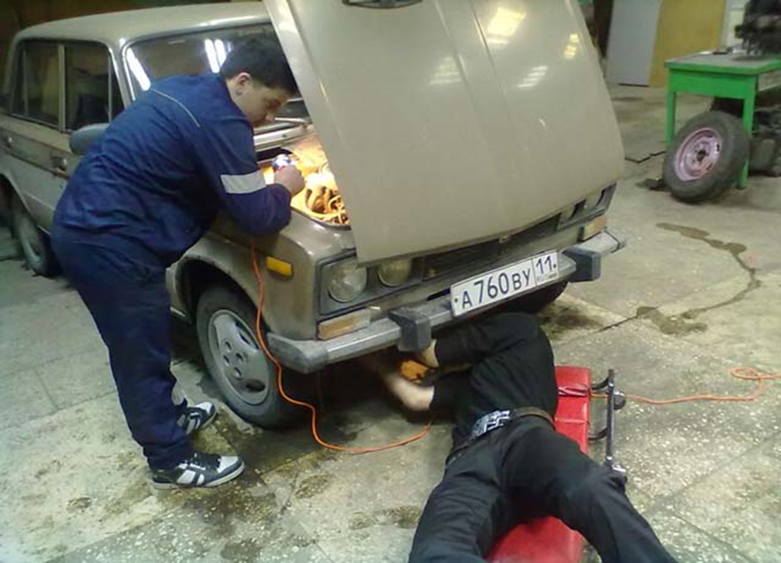
Счастливого выбора!
Счастливого выбора!

